Slide 1

# Desafío
Renovable
OLAVARRÍA 2019
EQUIPO N°1
CELESTE CORRENTE, JOAQUÍN ACUÑA, LUCAS AYESTARAN, GUSTAVO NUÑEZ

Slide 2
Descripción del problema
En la Ciudad de Olavarría hay un balneario que fue usado hasta fines de lo '90, pero después se prohibió el baño en esa zona del arroyo y ahora el antiguo balneario municipal es usado para la pesca.
Los tres clubes más importantes de las ciudad (Estudiantes, Racing y Ferro, en Salto de Piedra) se encuentran ubicados a sus orillas.
Debido al aumento tarifario y el retiro de los subsidios que el estado otorgaba a dichos clubes, el costo energético se elevó exorbitadamente poniendo en riesgo las actividades sociales que se llevan a cabo en ellos.

Slide 3
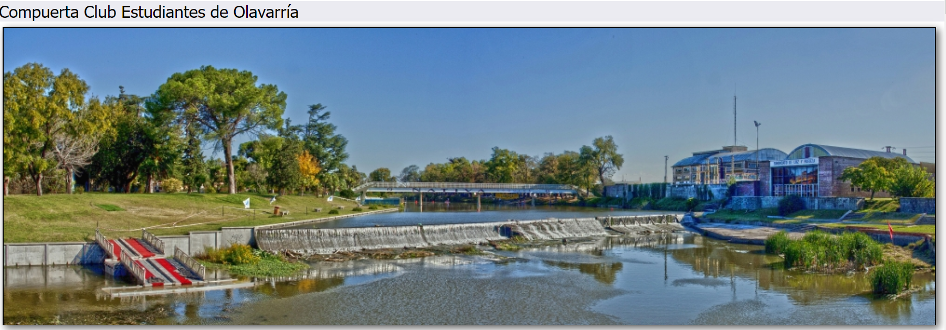
La Solución
Nuestra solución se basa en la instalación de microgeneradores hídricos aprovechando el salto de agua producido por las compuertas del arroyo Tapalqué dentro del club Estudiantes

Slide 4
La Solución
TECNOLOGÍA QUE OPTIMIZA EL APROVECHAMIENTO DE ESTE RECURSO PARA GENERAR CORRIENTE ELÉCTRICA
Turbina POWERSPOUT LH

Slide 5
La Solución

Slide 6
La Solución

Slide 7
La Solución

Slide 8
La Solución

Slide 9
Recursos necesarios
Los recursos necesarios para esta implantación son la realización de un proyecto civil para la modificación/construcción del canal de admisión dimensionado para tres turbinas de generación.
Compra de turbinas Powerspout LH – Cantidad 3 unidades (euros 1730 c/u)
Sistema inversor de VCC/VCA para inyección a la red 1,5 Kw
Canalizaciones eléctricas y tableros

Slide 10
Oportunidades y desafíos de una posible implementación
Las oportunidades que genera nuestro proyecto incluyen la promoción de el uso de las energías renovables entre los integrantes de nuestra comunidad, tratando de impulsar el aprovechamiento de nuestros recursos a nivel local, genera ahorros en los gastos del club sin una depresión de uso eléctrico

Slide 11
Análisis cuantitativo
Costo de Turbinas: Euros 1730 c/u
Cantidad a instalar: 3 en paralelo
Total inversión: Euros 5190 ($363.300)
Proyecto constructivo y Obra civil: $80.000
Instalación eléctrica y puesta en marcha: $80.000
Inversor Vcc/Vca: $30.000
Total obra: $553,300
Generación de energía por mes: 873 Kwh/mes
Costo de la energía: $8,00/Kwh
Ahorro generado: $6984
Recupero de la inversión: Plazo 52 meses

Slide 12
Impacto
OBJETIVO 6: GARANTIZAR LA DISPONIBILIDAD DE AGUA Y SU GESTIÓN SOSTENIBLE Y EL SANEAMIENTO PARA TODOS
OBJETIVO 7: GARANTIZAR EL ACCESO A UNA ENERGÍA ASEQUIBLE, SEGURA, SOSTENIBLE Y MODERNA PARA TODOS
OBJETIVO 11: LOGRAR QUE LAS CIUDADES Y LOS ASENTAMIENTOS HUMANOS SEAN INCLUSIVOS, SEGUROS, RESILIENTES Y SOSTENIBLES

